Slide 1
पंचायत विकास सूचकांक (PDI)
कार्यान्वयन की रूपरेखा की समीक्षा
श्रीनगर, 21 अगस्त 2023

Slide 2
Panchayat Development Index (PDI)
A Review of Framework of Implementation
Srinagar, August 21, 2023

Slide 3
पंचायतों के लिए अनिवार्यताएँ
आरएलबी के रूप में पंचायत - शासन की एक प्रभावी इकाई
जेजेएम, एसबीएम आदि योजनाओं की योजना और कार्यान्वयन की इकाई के रूप में ग्राम पंचायतें, माननीय प्रधान मंत्री ने टीबी मुक्त पंचायत का शुभारंभ किया
विकास के लिए प्रतियोगिता
सेवा वितरण की बेहतर गुणवत्ता की मांग
संसाधनों का इष्टतम उपयोग
एसडीजी प्राप्त करने के लिए सूचित रणनीतियाँ
साक्ष्य आधारित
ग्राम पंचायत के प्रदर्शन का आकलन
विकासात्मक प्रयासों की प्रगति का आकलन
उपलब्धि अंतर
योजना - गुणवत्तापूर्ण जीपीडीपी के लिए
संसाधनों का आवंटन - एफएफसी और अन्य

Slide 4
Imperatives for Panchayats
GPs as RLBs - an effective units of Governance
GPs as unit of Planning and execution of schemes –JJM, SBM etc., Hon’ble PM launched TB Mukt Panchayat
Competition for Development
Demand for Better quality of Service Delivery
Optimum Utilization of resources
Informed Strategies for attaining SDGs
Need for Evidence Based -
Assessment of Performance of GPs
Assessment of Progress of Developmental Efforts
Achievement Gaps
Planning – for Quality GPDP
Allocation of resources – FFC & other

Slide 5
पंचायतों में सतत विकास लक्ष्यों का स्थानीयकरण
2030 तक एसडीजी हासिल करने की राष्ट्रीय प्रतिबद्धता
एमओपीआर 9 विषयों के माध्यम से एसडीजी के स्थानीयकरण द्वारा पीआरआई के साथ एसडीजी प्राप्त करने के लक्ष्य को आगे बढ़ा रहा है
एसडीजी के 2030 एजेंडा को प्राप्त करने में पंचायतें केंद्रीय हैं
इसमें पंचायत नेताओं की भूमिका बेहद अहम है

Slide 6
Localization of Sustainable Development Goals in Panchayats
National Commitment to achieve SDGs by 2030
MoPR taking forward goal of attaining SDGs with PRIs by Localization of SDGs through 9 themes
Panchayats are Central to attaining 2030 Agenda of SDGs
Panchayat Leaders role is extremely important in this

Slide 7
पंचायत विकास सूचकांक
पीडीआई पंचायतों में एलएसडीजी की प्रगति को मापता है
महत्वपूर्ण स्थानीय संकेतकों के आधार पर पीडीआई गणना
ग्रामीण भारत में विकास के स्तर के बारे में जानकारी देता है
लगातार वर्षों में पंचायत द्वारा प्राप्त अंकों के माध्यम से एलएसडीजी पर वृद्धिशील प्रगति को मापता है
एलएसडीजी की उपलब्धि के प्रति उनके प्रदर्शन के आधार पर पंचायतों की ग्रेडिंग

Slide 8
Panchayat Development Index
PDI Measure the progress of LSDGs in Panchayats
PDI computation based on important local indicators
Informs about development levels in rural India
Measures incremental progress on LSDGs through scores achieved by Panchayat over successive years
Grading of Panchayats based on their performance towards the achievement of LSDGs

Slide 9
Pragmatic Approach to attain SDGs
17 Goals
169 Targets
231 Indicators (NIF)
17 Goals
75 Targets
118 Indicators
9 Themes
144 Targets
577 Indicators (LIF)
SDGs
.
SDG India Index
.
.
PDI

Slide 10
थीम के अनुसार स्थानीय संकेतक
S. No. | विषय (Themes) | सतत विकास लक्ष्य (SDGs) | NIFs | स्थानीय लक्ष्य | LIF
1. | गरीबी मुक्त एवं उन्नत आजीविका ग्राम | 1,2,3,4,5,67,8,10,11,13,15 | 18 | 16 | 37
2. | स्वस्थ गांव | 2 & 3 | 20 | 10 | 23
3. | बाल हितैषी पंचायत | 1,2,3,4 &5 | 22 | 17 | 85
4. | जल पर्याप्त पंचायत | 6 & 15 | 7 | 11 | 30
5. | स्वच्छ एवं हरित पंचायत | 6,7,12,13,14,15 | 15 | 13 | 41
6. | आत्मनिर्भर बुनियादी ढांचे वाली पंचायतें | 1,2,4,5,6,9,11 | 8 | 11 | 161
7. | सामाजिक रूप से न्यायपूर्ण एवं सामाजिक रूप से सुरक्षित पंचायत | 1,2,5,10,16 | 25 | 21 | 70
8. | सुशासन पंचायत | 16 | 2 | 25 | 79
9. | महिला हितैषी पंचायत | 1,3,4,5 & 8 | 29 | 20 | 51
 |  |  | 146 | 144 | 577

Slide 11
Theme wise Local Indicators
S. No. | Themes | SDGs | NIFs | Local Targets | LIF
1. | Poverty Free and Enhanced Livelihood Village | 1,2,3,4,5,67,8,10,11,13,15 | 18 | 16 | 37
2. | Healthy Village | 2 & 3 | 20 | 10 | 23
3. | Child Friendly Panchayat | 1,2,3,4 &5 | 22 | 17 | 85
4. | Water Sufficient Panchayat | 6 & 15 | 7 | 11 | 30
5. | Clean and Green Panchayat | 6,7,12,13,14,15 | 15 | 13 | 41
6. | Panchayats with Self Sufficient Infrastructure | 1,2,4,5,6,9,11 | 8 | 11 | 161
7. | Socially Just and Socially Secured Panchayat | 1,2,5,10,16 | 25 | 21 | 70
8. | Good Governance Panchayats | 16 | 2 | 25 | 79
9. | Women friendly | 1,3,4,5 & 8 | 29 | 20 | 51
 |  |  | 146 | 144 | 577

Slide 12
स्थानीय संकेतक ढांचे का वास्तुरूप
स्थानीय संकेतक ढांचा
सामान्य संकेतक
विशिष्ट संकेतक
दोहराए
संकेतक
अद्वितीय संकेतक
अद्वितीय डेटा बिंदु
577
444
133
66
496
631
पंचायत विकास सूचकांक (PDI)

Slide 13
Architect of Local Indicator Framework
Local Indicator Framework
Common Indicators
Specific Indicators
Repeat Indicators
Unique Indicators
Unique Data Points
577
444
133
66
496
631
PDI

Slide 14
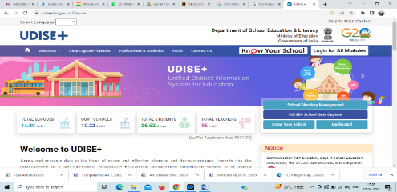
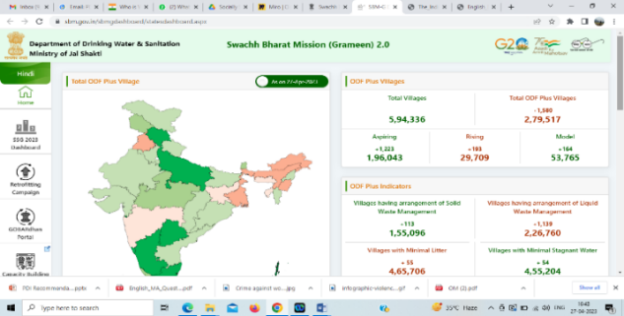
Ministry wise Data source wise list of indicators
MoE
29
DDWS
15
MoWCD
11

Slide 15
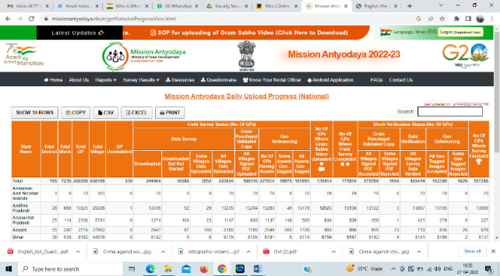
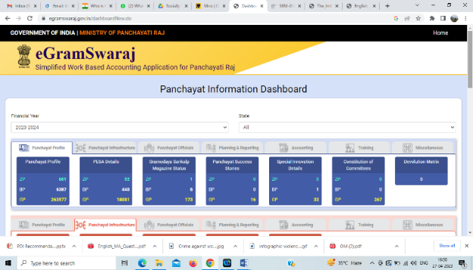
Ministry wise Data source wise list of indicators
MoRD
70 (59+11)
MoPR
53
DoLR
1

Slide 16
Grading on PDI Score
A+
Achiever (90)
प्राप्तकर्ता (90)
A
Front Runner
(75-90)
अग्रणी (90)
B
प्रदर्शनकर्ता (90)
Performer
(60-75)
C
Aspirant
(40-60)
आकांक्षी (40-60)
D
Beginner
(0-40)
शुरुआती (0-40)

Slide 17
प्रदर्शन का मापन
पिछले वित्तीय वर्ष के 31 मार्च को बेसलाइन डेटा/स्कोर
वार्षिक अभ्यास
क्रमिक वर्षों में, बेसलाइन स्कोर से विषयगत/समग्र स्कोर में परिवर्तन उस ग्राम पंचायत के विषयगत/समग्र प्रदर्शन को इंगित करता है
बेसलाइन से प्रतिशत परिवर्तन
लक्ष्य की ओर प्रतिशत प्रगति
पिछले वर्ष से प्रतिशत परिवर्तन
Notes:
1. all Gram Panchayats with low baseline will see that their efforts and incremental changes are being recognized and would be motivated to do more.
2. The second method gives the edge to the Gram Panchayats already at a high level of performance.

Slide 18
Measuring of Performance
Baseline Data /Score as on 31st March of Preceding FY
Annual Exercise
In successive years, change in Thematic/composite score from baseline score indicates thematic/overall performance of that GP
%age Change from baseline
%age Progress towards target
%age Change from previous year
Notes:
1. all Gram Panchayats with low baseline will see that their efforts and incremental changes are being recognized and would be motivated to do more.
2. The second method gives the edge to the Gram Panchayats already at a high level of performance.

Slide 19
पीडीआई क्यों
प्रगति का साक्ष्य आधारित यथार्थवादी मूल्यांकन
साक्ष्य आधारित योजना अग्रणी - बेहतर जीपीडीपी
यदि ग्राम पंचायतें राष्ट्रीय/राज्य लक्ष्यों से आगे/उपलब्धि के करीब हैं तो महत्वाकांक्षी लक्ष्य निर्धारित करना
विकासात्मक प्रगति पर प्रोत्साहन के लिए बेहतर तरीका
अभी तक किसी अंतरराज्यीय तुलना की योजना नहीं है
राज्य/जिले जीपी की तुलना कर सकते हैं
प्रत्येक विषय पर एलएसडीजी विषयगत स्कोर पर
समग्र पीडीआई स्कोर पर
विकास के लिए क्षेत्रों और ग्राम पंचायतों को प्राथमिकता देने में सहायता करें।

Slide 20
Why PDI
Evidence Based Realistic Assessment of Progress
Evidence Based Planning leading - better GPDP
Setting ambitious targets if GPs are ahead of/nearing achievement of National / State targets
Better method for Incentivization on developmental progress
No Inter-State comparison planned as of now
States/Districts can compare GPs on
LSDG thematic scores on each theme
composite PDI scores
Help in prioritizing the sectors and GPs for development.

Slide 21
चुनौतियां
साक्ष्य आधारित योजना में नये प्रतिमान
डेटा उपलब्धता एवं संग्रहण अभ्यास
विशाल डेटा वॉल्यूम: 631 डेटा पॉइंट, 577 संकेतक
2.5 लाख से अधिक जीपी की डेटा व्याख्या और विश्लेषण
डेटा सत्यापन तंत्र

Slide 22
Challenges
New Paradigm in Evidence Based Planning
Data availability & Collection Exercise
Huge Data Volume: 631 Data points, 577 indicators
Data interpretation & analysis of over 2.5 lakh GPs
Data validation mechanism

Slide 23
आगे का रास्ता
डेटा संग्रह के लिए मजबूत तंत्र
डेटा साझाकरण
डेटा सत्यापन
प्रोत्साहन एवं क्षमता निर्माण और प्रशिक्षण

Slide 24
ROAD AHEAD
Robust Mechanism for Data Collection
Data Validation
Data Sharing
Incentivization & CB&T

Slide 25
डेटा संग्रहण
पीडीआई के लिए एमओपीआर (MoPR)- एनआईसी (NIC) ऑनलाइन डेटाबेस प्रबंधन एप्लिकेशन यूआरएल : www.pdi.gov.in (PDI Portal)
संकेतकों में आवश्यकता आधारित संशोधन
मंत्रालयों/विभागों के मान्य डेटाबेस का उपयोग
MoPR डेटा साझा करने के लिए केंद्रीय मंत्रालयों के साथ समन्वय कर रहा है
राज्य विभिन्न राज्य पोर्टलों से डेटा साझा करने की सुविधा प्रदान करेगा
प्रोत्साहन के लिए अनिवार्य संकेतक आधार
विशिष्ट संकेतकों की सूची से राज्यों का चयन करें

Slide 26
Data Collection
MoPR NIC Online Database Management Application for PDI URL: www.pdi.gov.in
Need based modification in indicators
Use of Validated database of Ministries/Department
MoPR coordinating with Union Ministries for data sharing
State to facilitate sharing of data from various State portals
Mandatory Indicators basis for Incentivization
From the list of specific indicators States to select

Slide 27
डेटा सत्यापन
अनेक स्तरों पर अनेक जाँचें और सत्यापन
सांख्यिकी विभाग प्रत्येक स्तर - ब्लॉक, जिला और राज्य - पर डेटा सत्यापन में सहायता करेगा
ब्लॉक कार्यालय के अंतर्गत ब्लॉक स्तर पर डेटा सत्यापन के लिए समर्पित सेल का निर्माण
राज्य स्तर पर योजना एवं सांख्यिकी विभाग डेटा के संरक्षक और उसके सत्यापन के रूप में कार्य करेगा
डेटा साझा करने में आसानी के लिए मंत्रालय और विभाग भविष्य में एलजीडी स्थानीय निकाय आधारित डेटा एकत्र करेंगे

Slide 28
Data Validation
Numerous Checks and Validation at multiple levels
Department of Statistics to assist in data validation at every level – Block, District and State
Creation of dedicated cell for data validation at Block level under the Block Office
Department of Planning and Statistics at State level to act as custodian of data and its validation
Ministries & Departments to collect LGD local body seeded data in the future for ease of sharing

Slide 29
कार्यभार (Role Assignment)
ग्राम पंचायत के पास/पर उपलब्ध डेटा बिंदुओं की पहचान
पहचान रजिस्टर/प्रारूप जहां डेटा बिंदु उपलब्ध होंगे
सर्वेक्षण के माध्यम से एकत्र किए जाने वाले डेटा बिंदुओं की पहचान
डेटा स्रोत सत्यापन टीम
डेटा संग्रह के लिए संस्थानों (आंगनवाड़ी केंद्र/पीएचसी/स्कूल आदि) का दौरा करें
हार्ड कॉपी में विधिवत प्रमाणित डेटा प्राप्त करें
सभी लाइन विभाग डेटा संग्रह की सुविधा प्रदान करेंगे
पोर्टल पर डेटा सावधानी से दर्ज करें और
हार्ड कॉपी की पीडीएफ अपलोड करें पूरा फॉर्म जीपी सचिव/पीडीओ को जमा करें
सुविधाकर्ता
(Facilitator)
अपलोड किए गए फॉर्म की प्रति पोर्टल से डाउनलोड करें और
अनुमोदन हेतु ग्राम सभा के समक्ष रखें
ग्राम सभा के अनुमोदन पर, ब्लॉक स्तरीय सत्यापन/जांच के लिए पोर्टल पर जमा करें।
पंचायत सचिव

Slide 30
Role Assignment
Identification of data points available with/at Gram Panchayat
Identification Registers / Formats where data points would be available
Identification of Data points to be collected through survey
Data Source Validation Team
Visit to the institutions ( AWC/ PHC/Schools etc.) for data collection
Get the duly authenticated data in hard copy
All Line Departments to facilitate data collection
Enter the data into Portal with due care & upload the pdf of hard copy
Submit the completed form to GP Secretary/PDO
Facilitator
Download the copy of uploaded form from portal and
Place before the Gram Sabha for approval
Upon approval of GS, submit on portal for Block Level Validation/ Scrutiny.
GP Secretary

Slide 31
Role Assignment
ब्लॉक प्रमुखों को अपने विभाग में मैप किए गए जीपी वार डेटा को मान्य करना होगा
असहमति के मामले में डेटा बिंदुओं को पुन: पुष्टि के लिए जीपी में वापस भेजा जा सकता है
एक बार जीपी का संपूर्ण डेटा सेट मान्य हो जाने पर, अंतिम सत्यापन के लिए बीडीओ को जमा करें
बीडीओ को जीपी वार को सत्यापित करना होगा और जिला टीम को प्रस्तुत करना होगा
ब्लॉक स्तरीय अधिकारी/टीम
जिला टीम बीडीओ से प्राप्त ग्राम पंचायत वार डेटा का सत्यापन करेगी
असहमति होने पर, जीपी द्वारा पुन: पुष्टि के लिए डेटा बिंदुओं को ब्लॉक में वापस किया जा सकता है
एक बार जीपी का संपूर्ण डेटा सेट मान्य हो जाने पर, अंतिम सत्यापन के लिए राज्य टीम को सबमिट करें।
जिला टीम
राज्य टीम जिले से प्राप्त आंकड़ों का सत्यापन करेगी
असहमति होने पर, डेटा बिंदुओं को जीपी द्वारा पुन: पुष्टि के लिए जिले में वापस भेजा जा सकता है
जीपी के संपूर्ण डेटा सेट के सत्यापन पर, स्कोरिंग के लिए सबमिट करें।
राज्य टीम

Slide 32
Role Assignment
Block Heads to validate the GP wise data mapped to their Department
In case of disagreement data points can be reverted to GP for reconfirmation
Once entire data set of a GP is validated, submit to BDO for final validation
BDO to validate GP wise and submit to District Team
Block Level Officers/Team
District Team to validate the GP wise data received from BDOs
If disagreement, data points can be reverted to Block for reconfirmation by GP
Once entire data set of a GP is validated, submit to State Team for final validation.
District Team
State Team to validate the data received from District
If disagreement, data points can be reverted to District for reconfirmation by GP
Upon validation of entire data set of a GP, submit for scoring.
State Team

Slide 33
प्रोत्साहन और क्षमता निर्माण और प्रशिक्षण
राष्ट्रीय पंचायत पुरस्कार
पीडीआई का उपयोग एमओपीआर द्वारा प्रोत्साहन अभ्यास के लिए एक उपकरण के रूप में किया जाएगा
राज्य भी पंचायतों को प्रोत्साहित करने के लिए इस साक्ष्य-आधारित प्रणाली का उपयोग कर सकते हैं
पीडीआई के लिए क्षमता निर्माण और प्रशिक्षण
एसआईआरडी/पीआर संस्थानों के नेटवर्क के माध्यम से गहन क्षमता निर्माण और प्रशिक्षण अभ्यास
एसएलएमटी, डीएलएमटी और बीएलएमटी के लिए प्रशिक्षण मॉड्यूल के माध्यम से क्षमता निर्माण और प्रशिक्षण

Slide 34
Incentivization and CB&T
National Panchayat Awards
PDI will be used as a tool for incentivization exercise by MoPR
States can also use this evidence-based system for incentivization of Panchayats
Capacity Building & Training for PDI
Intensive CB&T Exercise through network of SIRDs/PR Institutions
CB&T through Training Modules for SLMTs, DLMTs & BLMTs

Slide 35
आभार / शुक्रिया / धन्यवाद THANK YOU

